Slide 1
PROJECT V4 / FULL-STACK PORTFOLIO
MarinboySalon
매출 및 생산성 향상을 위한
웹·모바일 예약 운영 플랫폼
V3 Next.js 웹 + V4 Flutter 앱 + Spring Boot 공통 API
DART · MyBatis · MySQL · AWS EC2
2026
Notes:
V3 웹과 V4 Flutter 앱이 공통 Spring Boot API와 예약 데이터를 사용하는 프로젝트입니다.

Slide 2
CONTENTS
발표 순서
기획부터 구현과 회고까지, 평가 항목 순서에 맞춰 구성했습니다.
01 프로젝트 개요·기획
02 화면과 서비스 설계
목표 · 범위 · 개발 계획
브랜드 · 화면 · API · MVC · DB
03 핵심 기능 구현
04 검증과 회고
예약 · OAuth · 캘린더 · V4 앱
테스트 · 배포 · KPT
MARINBOY SALON · V3 WEB + V4 FLUTTER
02

Slide 3
OVERVIEW
프로젝트 개요
예약 접점은 넓히고, 운영 데이터는 하나로 유지합니다.
문제
목표
결과 범위
웹과 모바일 사용자가 같은 예약 정보를 확인해야 합니다.
예약 가능 시간, 중복 확인, 캘린더 등록이 따로 움직이면 운영 누락이 생길 수 있습니다.
V3 웹 운영을 유지하면서 Flutter 앱을 추가합니다.
기존 API·계정·DB를 공유해 플랫폼 간 예약 흐름을 연결합니다.
고객 예약과 내 예약 조회, 관리자 예약 상태 관리와 예약 기반 예상 매출을 제공합니다.
직원 관리·배정·근무표는 제외합니다.
MARINBOY SALON · V3 WEB + V4 FLUTTER
03

Slide 4
PLANNING
기획과 범위
예약 데이터의 일관성을 우선으로 두고, V4 기능은 운영 핵심에 집중했습니다.
고객 경험
관리 흐름
시술 탐색 → 로그인 → 가능한 시간 선택 → 예약 확인
예약 상태 변경 → 현황 집계 → 예상 매출 참고
공통 원칙
제외 기능
V3 API/DB 재사용 · 권한 확인 · 실패 안내
직원 관리 · 직원 배정 · 근무표는 구현 범위 밖
MARINBOY SALON · V3 WEB + V4 FLUTTER
04

Slide 5
ARCHITECTURE
웹과 앱이 공유하는 구조
V4는 신규 백엔드가 아니라 V3의 REST API를 사용하는 앱 클라이언트입니다.
V3 웹
V4 앱
API
저장·연동
Next.js
브라우저
Flutter · Dart
Android / Web
Spring Boot
인증 · 예약 규칙
MyBatis · MySQL
Redis · Calendar
→
→
→
플랫폼별 화면은 분리되어도, 예약·회원 데이터와 서버 검증은 공통으로 유지됩니다.
MARINBOY SALON · V3 WEB + V4 FLUTTER
05

Slide 6
STACK
사용 도구와 기술
기존 서비스에 Flutter 클라이언트를 연결하고 CI/CD로 함께 검증합니다.
앱
웹
서버
데이터·운영
Flutter · Dart
Riverpod · Dio
Next.js · React
TypeScript
Spring Boot
MyBatis · REST
MySQL · Redis
AWS EC2 · Nginx · Actions
MARINBOY SALON · V3 WEB + V4 FLUTTER
06

Slide 7
DESIGN SYSTEM
프런트엔드 디자인
V3 브랜드의 따뜻한 브라운 톤을 V4 화면에 이어 사용합니다.
화면 규칙
메인 브라운
• 짧은 단계형 예약 흐름
• 충분한 대비와 큰 터치 영역
• 이미지 원본 비율 유지
• 좁은 화면에서 정보 우선순위 조정
• 공통 앱 바·카드·버튼 톤
강조 색상
이미지 배경
페이지 배경
MARINBOY SALON · V3 WEB + V4 FLUTTER
07

Slide 8
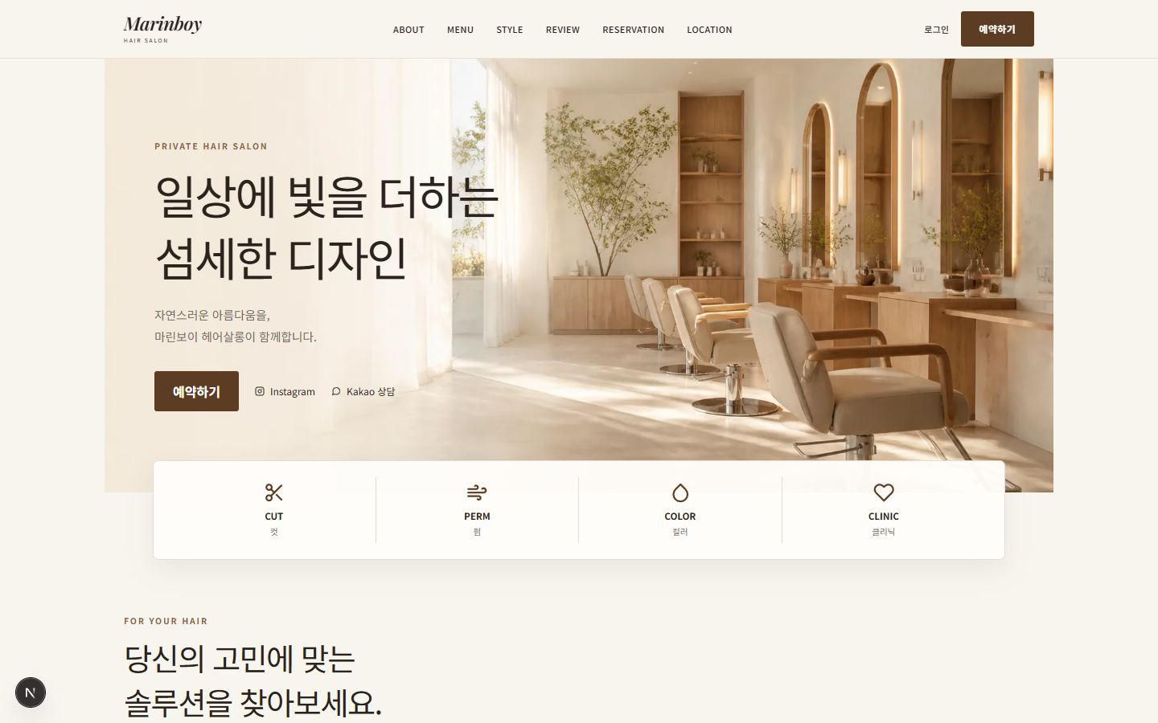
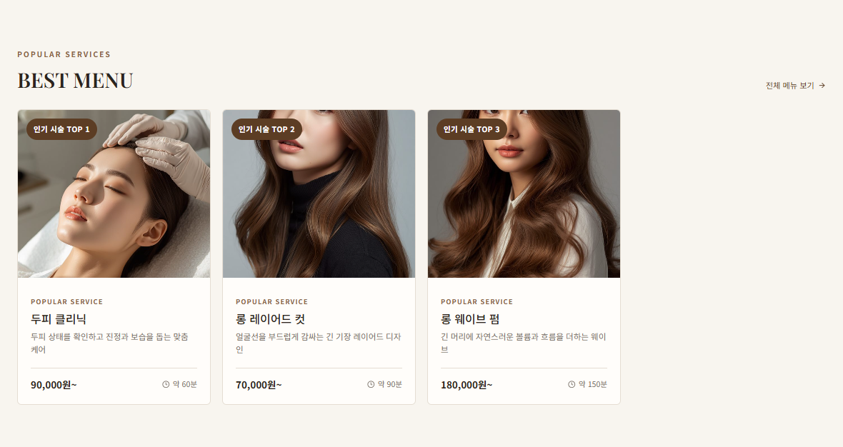
FRONTEND
V3 웹 화면 01 · 탐색
실제 구현 화면 · 원본 비율을 유지해 주요 흐름을 확인할 수 있습니다.
메인 화면
인기 시술
메인 화면
인기 시술
MARINBOY SALON · V3 WEB + V4 FLUTTER
08

Slide 9
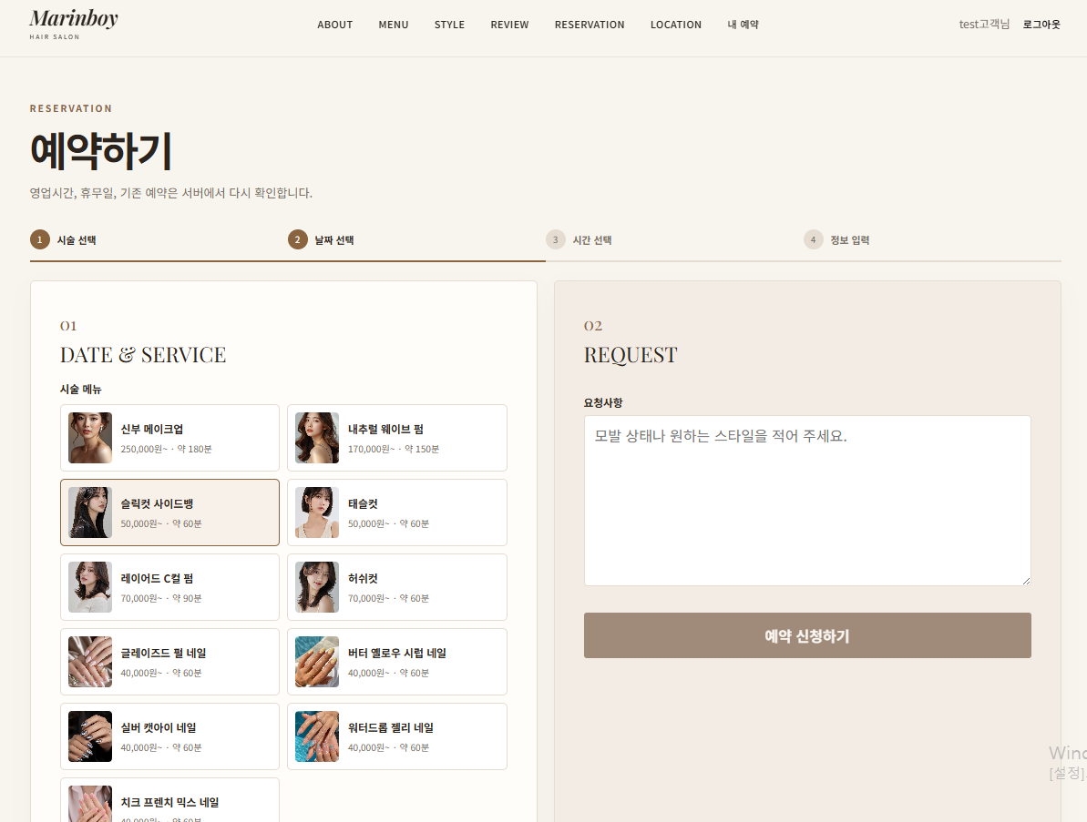
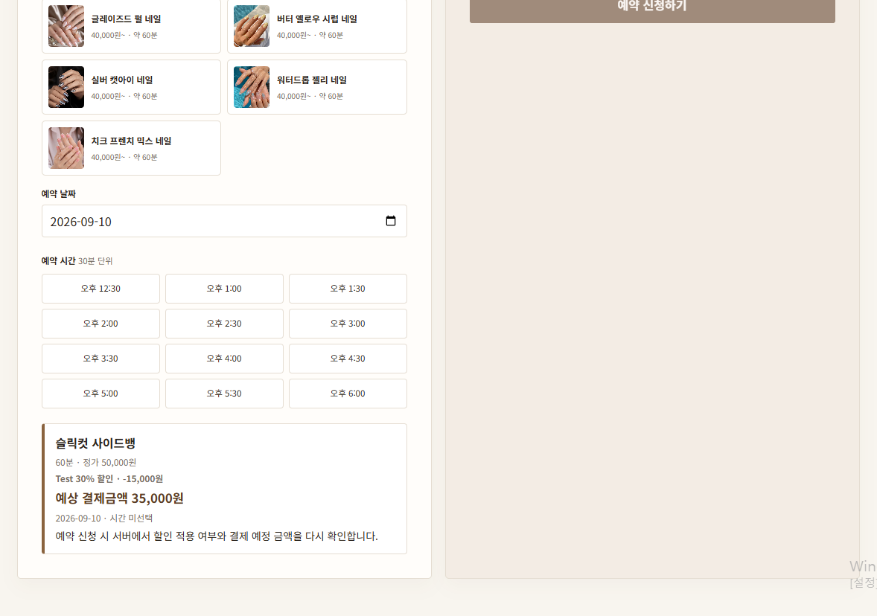
FRONTEND
V3 웹 화면 02 · 예약
실제 구현 화면 · 원본 비율을 유지해 주요 흐름을 확인할 수 있습니다.
예약 단계 1
예약 단계 2
예약 단계 1
예약 단계 2
MARINBOY SALON · V3 WEB + V4 FLUTTER
09

Slide 10
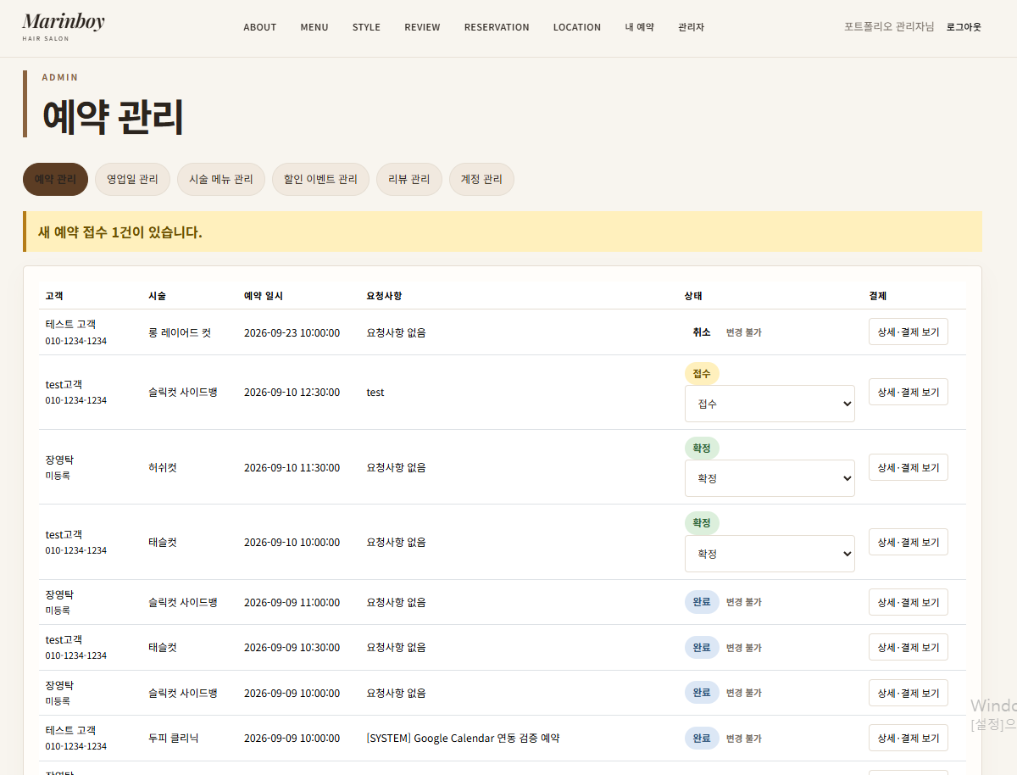
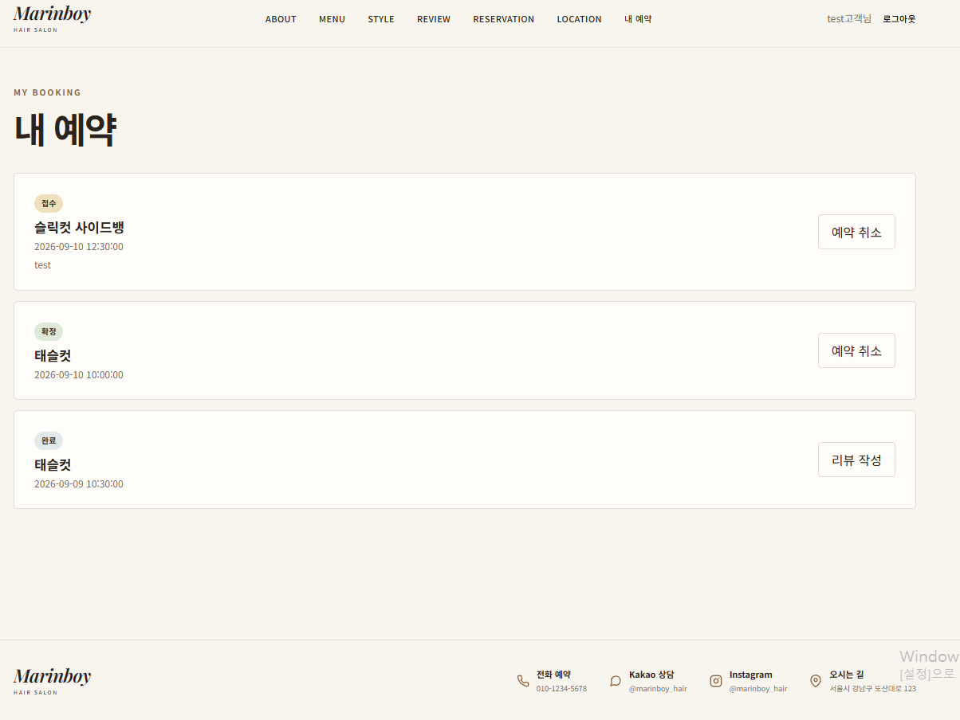
FRONTEND
V3 웹 화면 03 · 운영
실제 구현 화면 · 원본 비율을 유지해 주요 흐름을 확인할 수 있습니다.
관리자 예약
내 예약
관리자 예약
내 예약
MARINBOY SALON · V3 WEB + V4 FLUTTER
10

Slide 11
V4 FLUTTER
V4 화면과 모바일 적용
웹·앱에서 같은 시술·예약 API를 사용하고, Android APK로 실행할 수 있습니다.
고객 화면
관리자 화면
시술 이미지와 가격·시간
예약 날짜와 서버 제공 가능 시간
내 예약 확인
전체 예약 현황
예약 상태 변경
예약 기반 예상 매출 집계
직원 관리·배정·근무표 없음
화면 캡처는 검증된 배포본에서 추가합니다.
MARINBOY SALON · V3 WEB + V4 FLUTTER
11

Slide 12
REST API
백엔드 API 명세 요약
V4는 기존 API 계약을 사용합니다. 관리자 경로는 인증과 권한이 필요합니다.
메뉴
GET
/api/service-items
시술 목록
가능 시간
GET
/api/reservations/available-times
날짜·시술 기준 조회
예약 생성
POST
/api/reservations
고객 예약 등록
내 예약
GET
/api/reservations/my
본인 예약 조회
관리자 예약
GET
/api/admin/reservations
관리자 전용 현황
상태 변경
PATCH
/api/admin/reservations/{id}/status
관리자 전용 처리
MARINBOY SALON · V3 WEB + V4 FLUTTER
12

Slide 13
MVC
클래스와 계층 구조
요청 진입, 업무 규칙, SQL 접근을 분리해 변경 위치를 찾기 쉽게 합니다.
Controller
Service
Mapper
DTO / Entity
HTTP 요청·응답
인증 사용자 전달
예약 가능 여부·상태 규칙
트랜잭션 처리
MyBatis 인터페이스·XML
DB 쿼리 실행
API 데이터·영속 모델
계층 간 전달
V4 Flutter: 화면(Presentation) → Provider/Repository → Dio API 호출
MARINBOY SALON · V3 WEB + V4 FLUTTER
13

Slide 14
DATABASE
DB 설계 핵심 관계
예약은 고객·시술과 연결되고, 예약 슬롯 잠금으로 동시간 중복을 방지합니다.
users
service_items
reservations
reservation_slot_lock
회원·권한
PK: id
시술·가격·시간
PK: id
예약·상태·일정 ID
PK: user_id · service_item_id
시간대 동시성 잠금
PK: 예약일 · 슬롯
※ 실제 스키마와 제약조건은 MarinboySalon_v3/database 및 서버 Mapper를 기준으로 합니다.
MARINBOY SALON · V3 WEB + V4 FLUTTER
14

Slide 15
FLOW
예약 처리 흐름
예약 가능 시간은 서버에서 다시 확인해 화면 선택과 DB 상태 차이를 줄입니다.
1 시술·날짜 선택
2 가능 시간 조회
3 로그인·요청 검증
4 중복 확인·저장
5 캘린더 후처리
V3 REST API
→
V3 REST API
→
V3 REST API
→
DB 트랜잭션
슬롯·중복 검사
→
커밋 후 일정
이벤트 생성
MARINBOY SALON · V3 WEB + V4 FLUTTER
15

Slide 16
RESERVATION
예약 가능 시간 조회
화면에서 임의 시간을 만들지 않고 서버가 계산한 슬롯을 보여줍니다.
처리 핵심
확인 결과
GET /api/reservations/available-times
?date=YYYY-MM-DD
&serviceId={id}
휴무·기존 예약 반영
예약 불가 시간은 선택 불가
요청·검증·결과가 각 계층에 분리되어 변경과 테스트가 쉽습니다.
MARINBOY SALON · V3 WEB + V4 FLUTTER
16

Slide 17
RESERVATION
예약 생성과 중복 방지
최종 저장 직전 서버와 DB가 한 번 더 예약 상태를 확인합니다.
처리 핵심
확인 결과
요청 → 사용자·시술 검증
→ 슬롯 잠금 → 겹침 조회
→ 예약 저장
동시간 요청 경쟁을 제한
중복 예약 오류를 사용자에게 안내
요청·검증·결과가 각 계층에 분리되어 변경과 테스트가 쉽습니다.
MARINBOY SALON · V3 WEB + V4 FLUTTER
17

Slide 18
RESERVATION
예약 운영과 매출 집계
관리자는 예약 상태를 변경하고 예약 데이터에 따른 예상 매출을 확인합니다.
처리 핵심
확인 결과
상태별 예약 집계
예상 매출 = 집계 대상 예약 금액 합
취소 예약은 집계에서 제외
실결제 매출과 구분
요청·검증·결과가 각 계층에 분리되어 변경과 테스트가 쉽습니다.
MARINBOY SALON · V3 WEB + V4 FLUTTER
18

Slide 19
AUTHENTICATION
소셜 로그인 연결
OAuth 제공자 인증은 V3 서버가 맡고 모바일은 일회용 코드를 교환합니다.
처리 핵심
확인 결과
앱 → V3 OAuth 시작
→ 제공자 로그인
→ 앱 딥링크에 code
→ 서버 토큰 교환
액세스 토큰을 URL로 직접 전달하지 않음
공급자 콜백 설정 필요
요청·검증·결과가 각 계층에 분리되어 변경과 테스트가 쉽습니다.
MARINBOY SALON · V3 WEB + V4 FLUTTER
19

Slide 20
AUTHENTICATION
권한에 따른 기능 제한
고객 토큰과 관리자 권한을 확인해 예약 운영 API를 보호합니다.
처리 핵심
확인 결과
Bearer token → 서버 인증
관리자 API → ROLE_ADMIN 확인
미인증 관리자 요청은 거부
사용자 역할은 공통 서버에서 관리
요청·검증·결과가 각 계층에 분리되어 변경과 테스트가 쉽습니다.
MARINBOY SALON · V3 WEB + V4 FLUTTER
20

Slide 21
CALENDAR
Google Calendar 동기화
예약 DB 커밋이 끝난 뒤 외부 캘린더 작업을 비동기로 수행합니다.
처리 핵심
확인 결과
AFTER_COMMIT 이벤트
→ Calendar API 생성·삭제
→ calendar_event_id 저장
캘린더 장애가 DB 예약을 되돌리지 않음
운영 키·권한 필요
요청·검증·결과가 각 계층에 분리되어 변경과 테스트가 쉽습니다.
MARINBOY SALON · V3 WEB + V4 FLUTTER
21

Slide 22
FLUTTER
Flutter 이미지 URL과 표시
상대 URL을 API 도메인 기준으로 바꾸고 카드 안에서 이미지 전체를 보여줍니다.
처리 핵심
확인 결과
Uri.parse(baseUrl).resolve(path)
Image.network(fit: BoxFit.contain)
웹·Android 경로 차이 대응
화면 공간을 줄이고 사진은 자르지 않음
요청·검증·결과가 각 계층에 분리되어 변경과 테스트가 쉽습니다.
MARINBOY SALON · V3 WEB + V4 FLUTTER
22

Slide 23
FLUTTER
V4 예약 슬롯 흐름
시술과 날짜가 바뀔 때 가능 시간 데이터를 다시 요청합니다.
처리 핵심
확인 결과
serviceId + date
→ availableTimesProvider
→ 시간 선택 → 예약 생성
예약 후 슬롯·내 예약 캐시 갱신
최신 상태로 다시 조회
요청·검증·결과가 각 계층에 분리되어 변경과 테스트가 쉽습니다.
MARINBOY SALON · V3 WEB + V4 FLUTTER
23

Slide 24
VALIDATION
검증 결과
로컬 전체 빌드와 GitHub Actions 배포 결과를 각각 확인합니다.
V3 백엔드
V3 프런트
V4 Flutter
운영 확인
18 suites · 31 tests
Gradle test + bootJar
8 suites · 20 tests
Jest + Next.js build
6 tests · analyze 통과
Web + Android APK build
웹 · V4 · health 응답
DB 연동 API 읽기 확인
운영 DB에 직접 쓰기/변경 쿼리는 실행하지 않았습니다.
MARINBOY SALON · V3 WEB + V4 FLUTTER
24

Slide 25
DELIVERY
배포와 운영
GitHub Actions가 테스트·빌드 후 AWS EC2 서비스 경로를 갱신합니다.
Commit
Actions
EC2 / Nginx
브라우저·앱
코드 변경
→
검증·빌드
→
V3 · V4 · API
→
웹·모바일 이용
APK는 CI 산출물이며 제출자료 폴더에서 별도로 관리합니다.
MARINBOY SALON · V3 WEB + V4 FLUTTER
25

Slide 26
RETROSPECTIVE
프로젝트 회고 · KPT
현재 강점을 유지하고 검증된 병목부터 개선합니다.
KEEP
PROBLEM
TRY
공통 API·DB 재사용
예약 중복 서버 검증
CI에서 웹·앱 함께 빌드
운영 OAuth·Calendar는 외부 키와 콜백 정책에 의존
실기기별 이미지·딥링크 확인 범위 확대 필요
기기별 예약 E2E 테스트
캘린더 실패 재시도 모니터링
성능·접근성 자동 점검 추가
MARINBOY SALON · V3 WEB + V4 FLUTTER
26

Slide 27
MARINBOY SALON
하나의 예약 데이터,
웹과 모바일의 두 접점
V3 웹 운영을 유지하면서 V4 Flutter 앱으로 고객 예약과 관리자 운영을 확장했습니다.
감사합니다

